Slide 1
Pyduino

Slide 2
Pyduino Programm
Tokenizer
Transpiler
C++ Compiler
Arduino Compiler
Ausführen auf PC
Hochladen auf Arduino

Slide 3
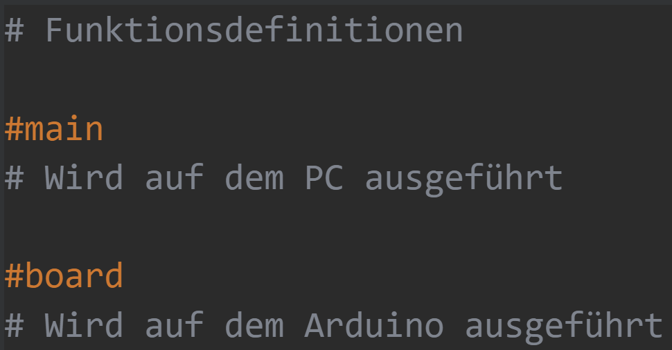

Slide 4
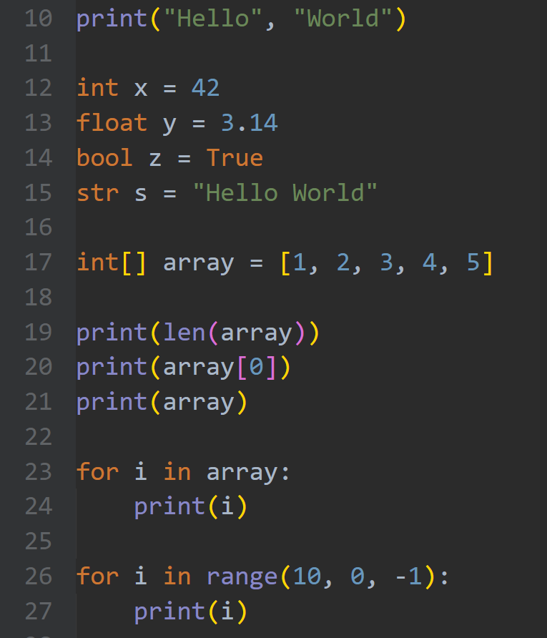
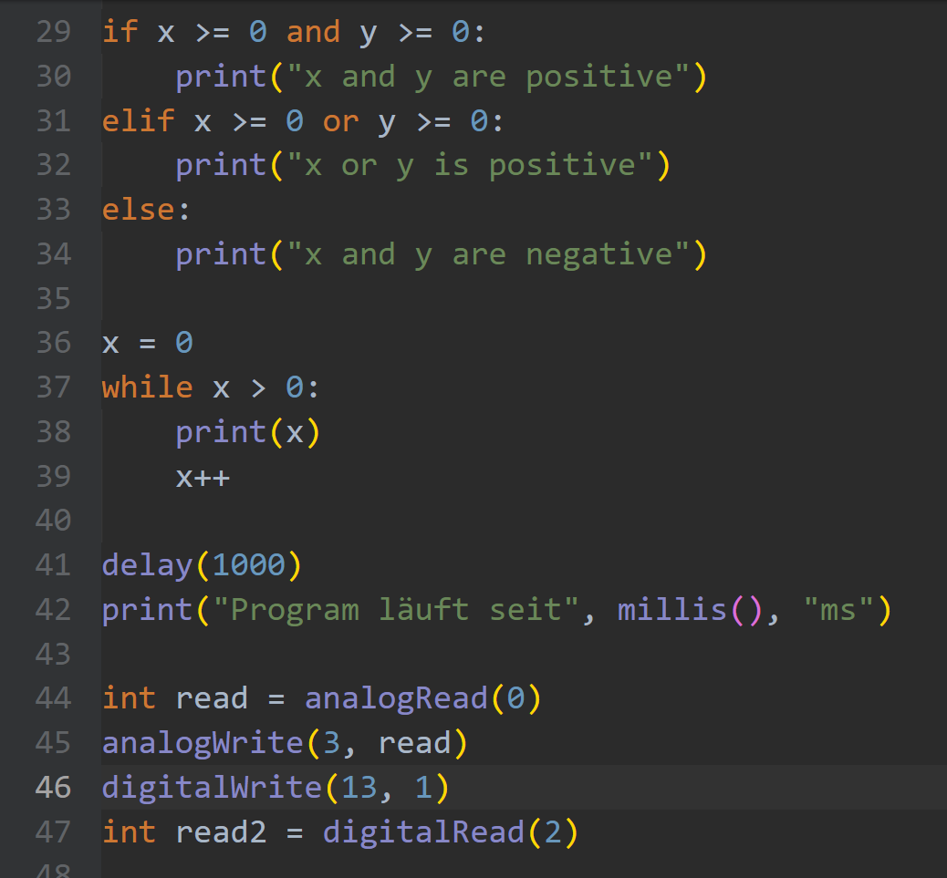

Slide 5
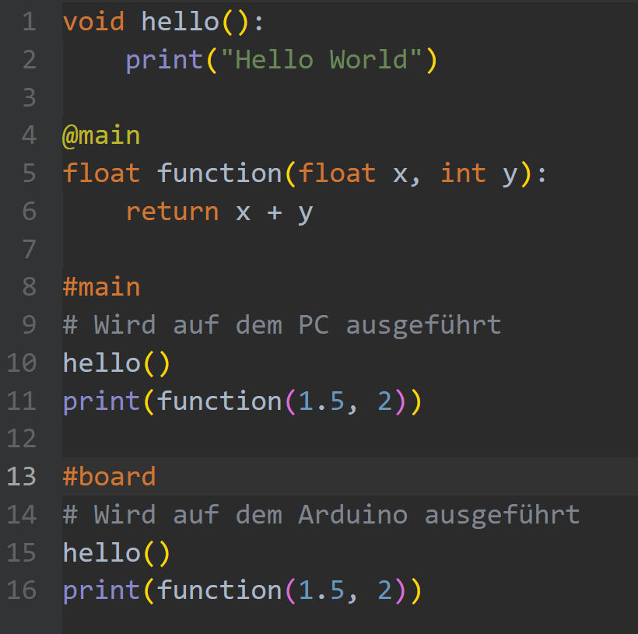

Slide 6
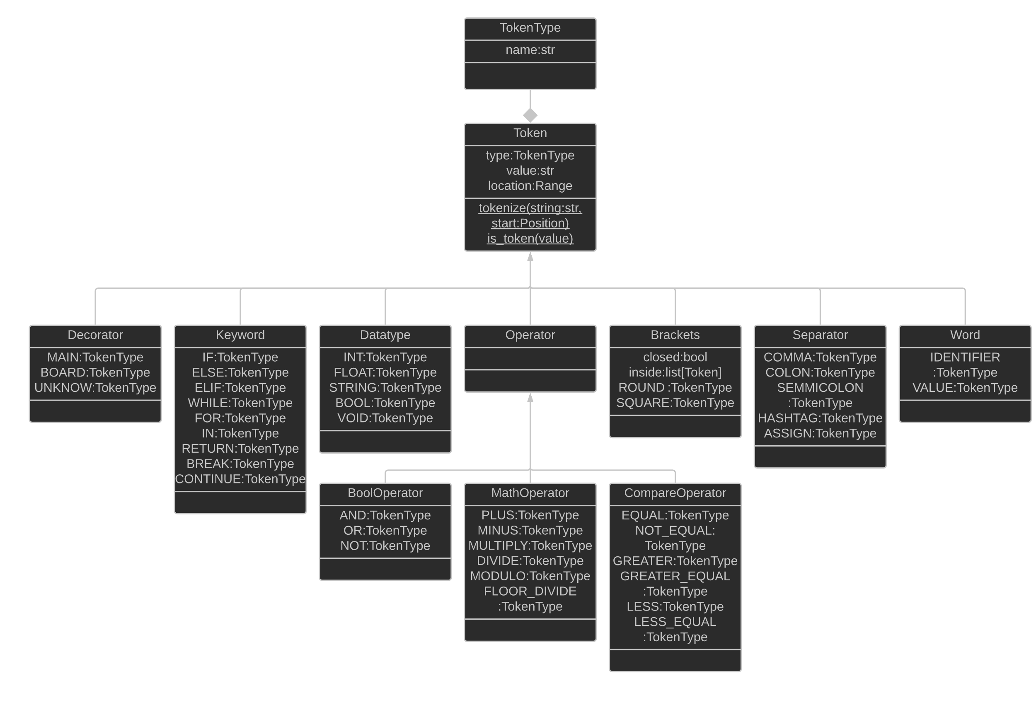
Tokenizer

Slide 7
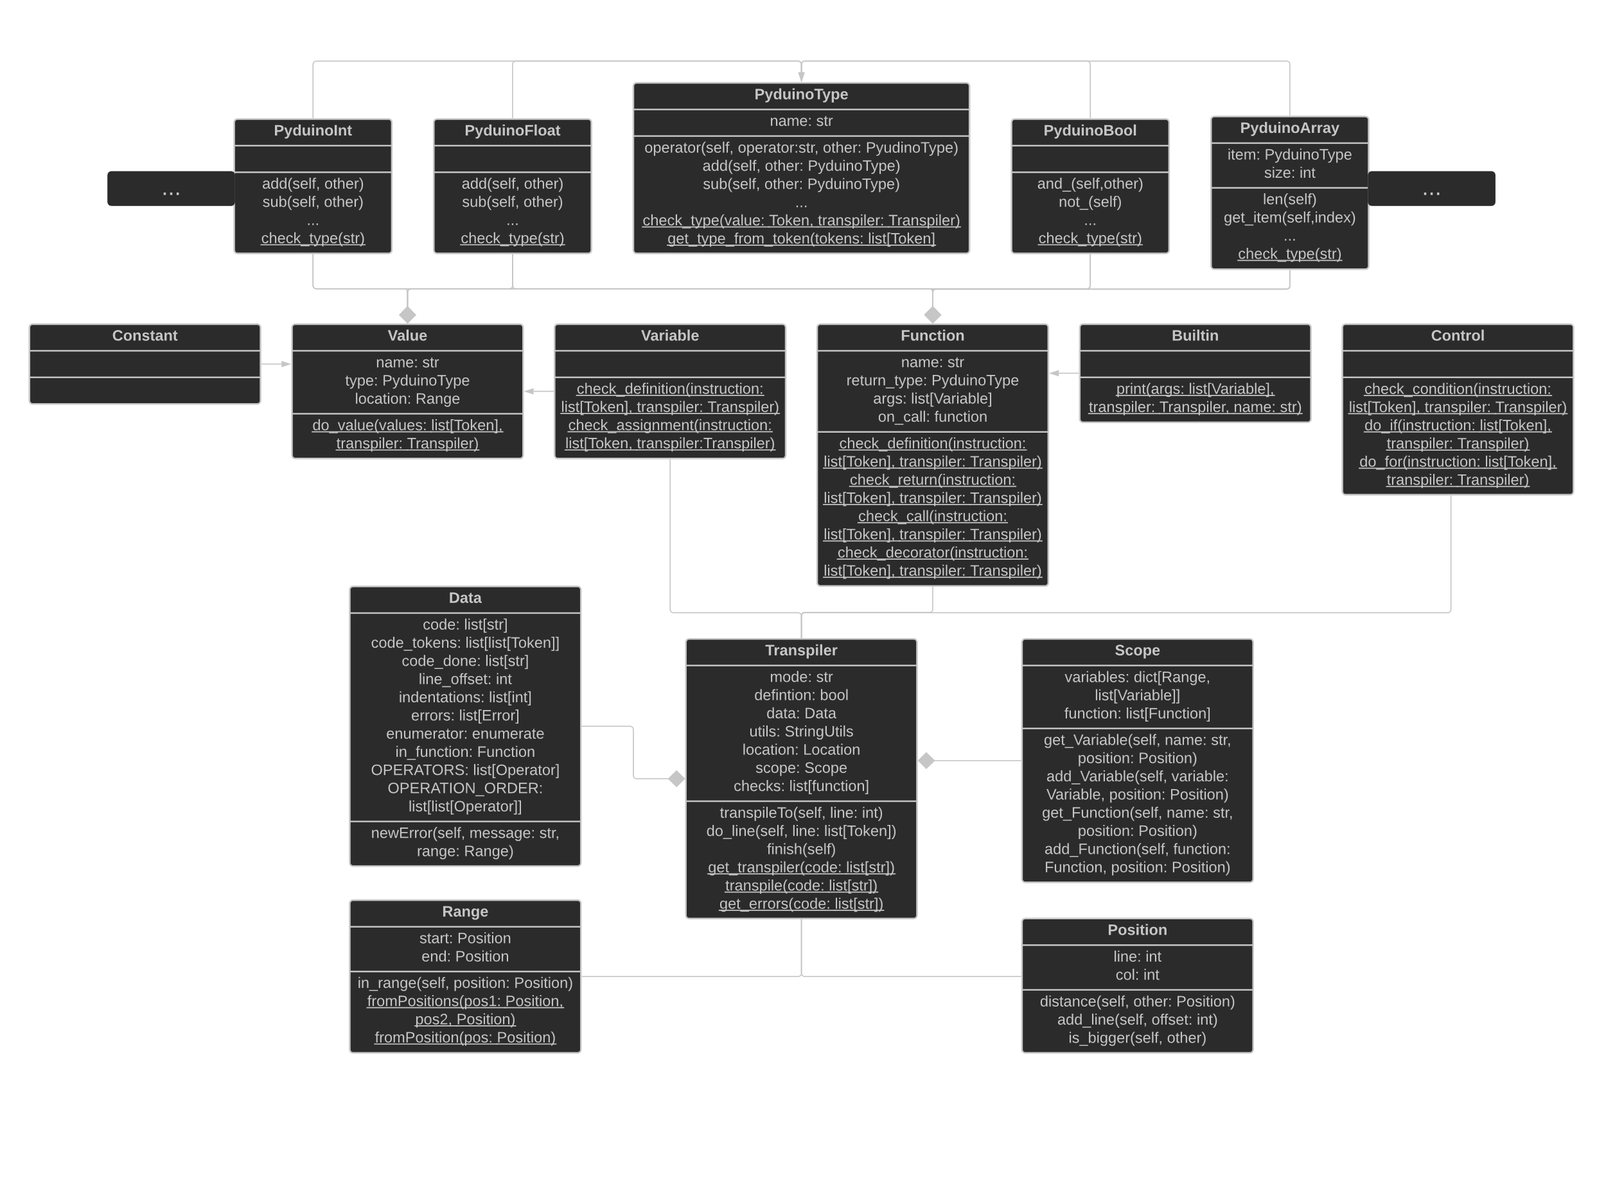
Transpiler

Slide 8
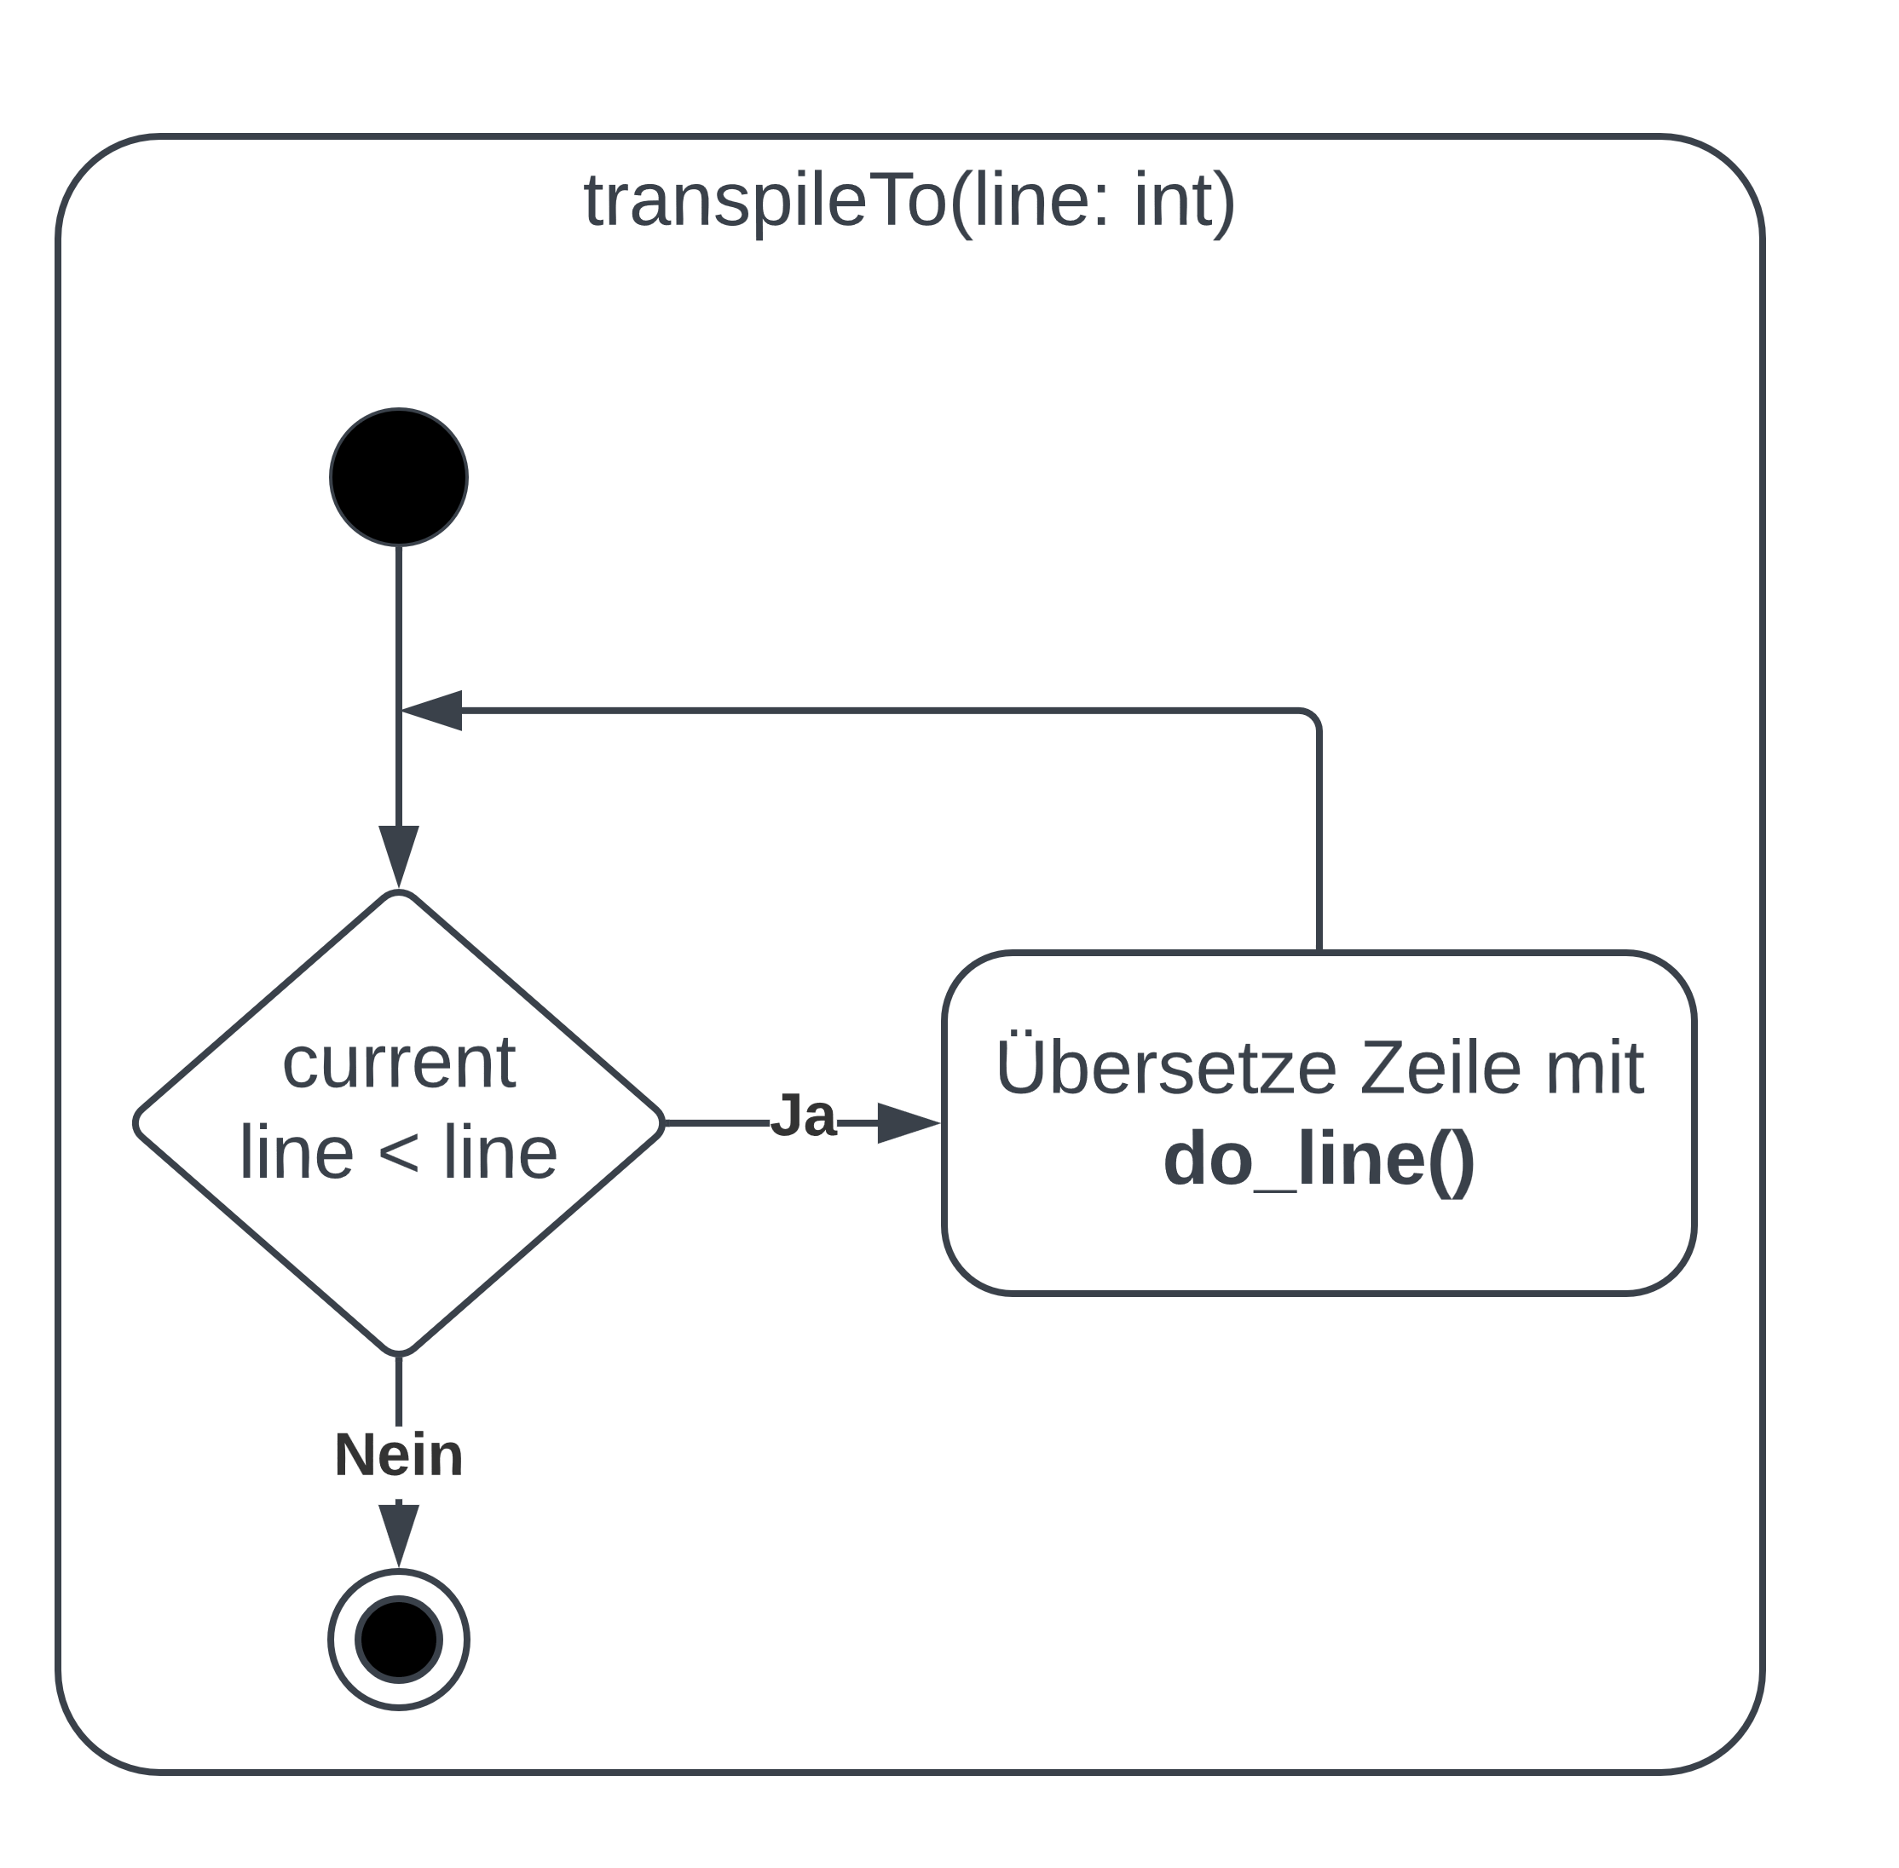
Transpiler

Slide 9
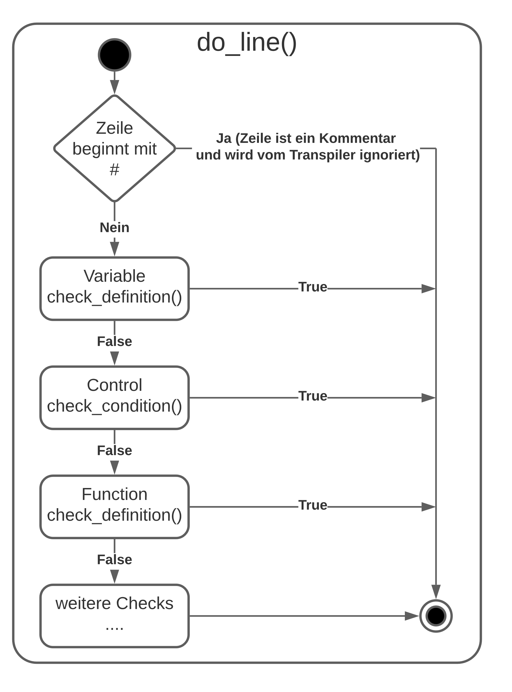
Transpiler

Slide 10
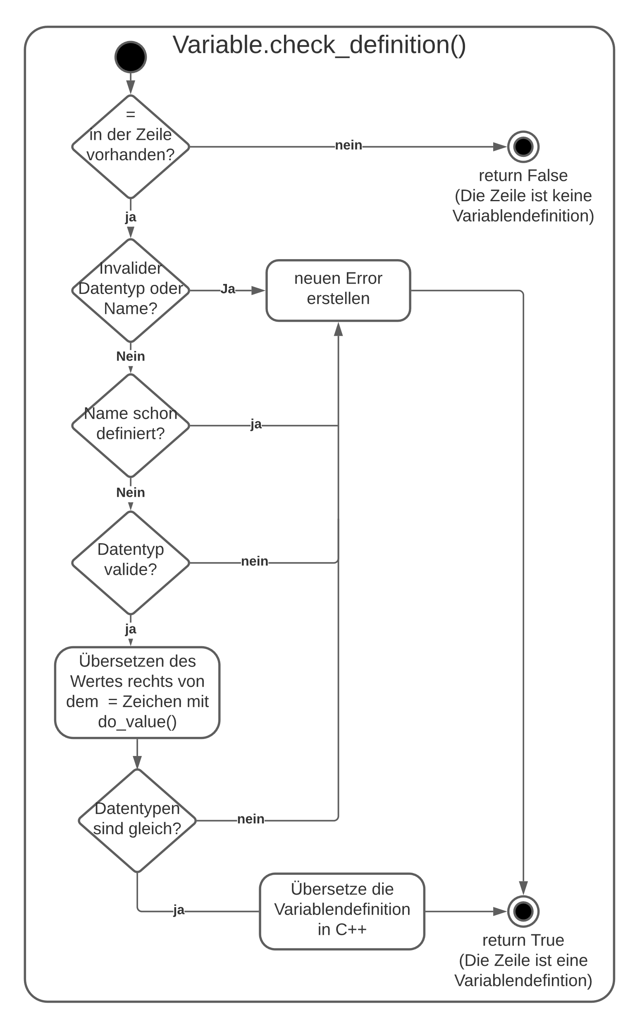

Slide 11
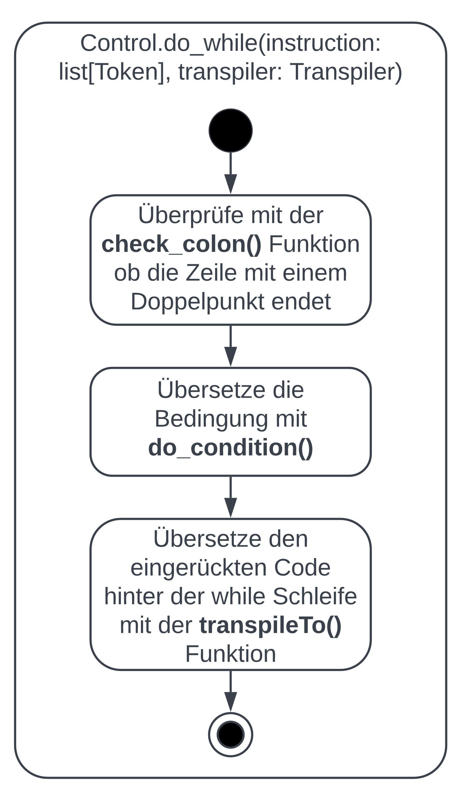

Slide 12
Datatype. INT
Word. IDENTIFIER(x)
Separator. ASSIGN
Brackets.ROUND(Word.VALUE(2), MathOperator.PLUS, Word.VALUE(2))
MathOperator.
MULTIPLY
Word. VALUE(4)

Slide 13
Größe in Bytes
Anweisung
1
StartCharacter
1
Request ID
1
Value Size (in bytes)
1
InstructionS
Value Size
Value
1
EndCharacter

Slide 14

Größe in Bytes
Anweisung
Print-Befehl
1
StartCharacterS
< (60)
1
Request ID
☺ (1)
1
Value Size (in bytes)
(13)
1
InstructionS
l (108)
Value Size
Value
Hello World
1
EndCharacterS
> (62)

Slide 15
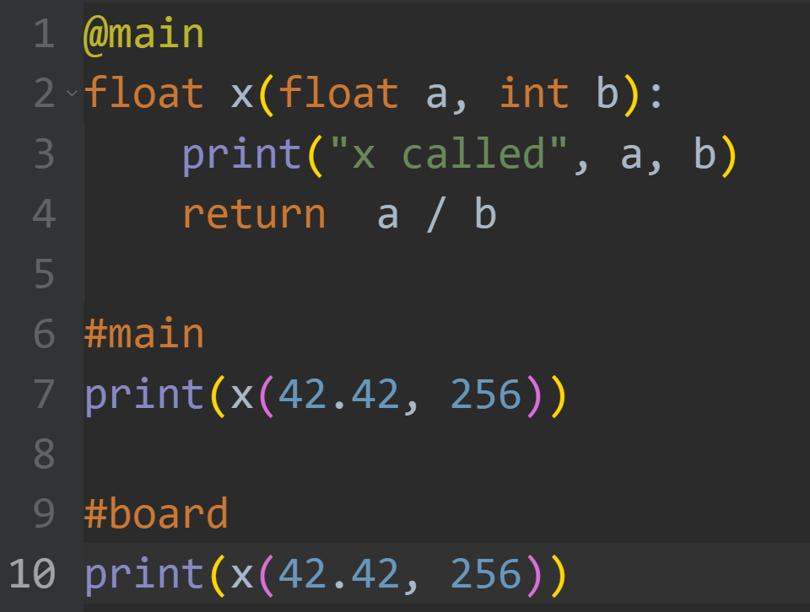
Größe in Bytes
Anweisung
Funktions-aufruf
1
StartCharacterS
< (60)
1
Request ID
☺ (1)
1
Value Size (in bytes)
(9)
1
InstructionS
m(109)
Value Size
Value
(0) | (20) (174) (41) (66) | (0) (1) (0) (0)
1
EndCharacterS
> (62)

Slide 16
Größe in Bytes
Antwort
Anwort auf den Funktionsaufruf
1
ResponseStartCharacterS
? (63)
1
Request ID
☺ (1)
1
Response Size (in bytes)
♦ (4)
Value Size
Respose
(20) (174) (41) (62)
1
ResponseEndCharacterS
> (62)

Slide 17
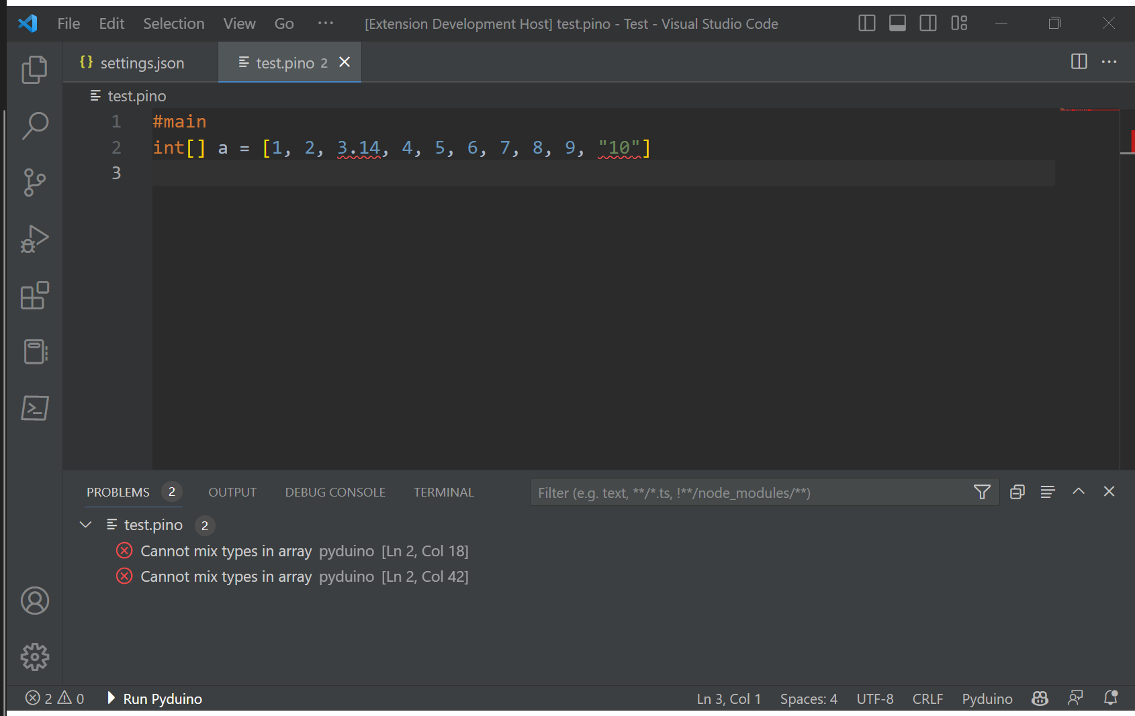

Slide 18
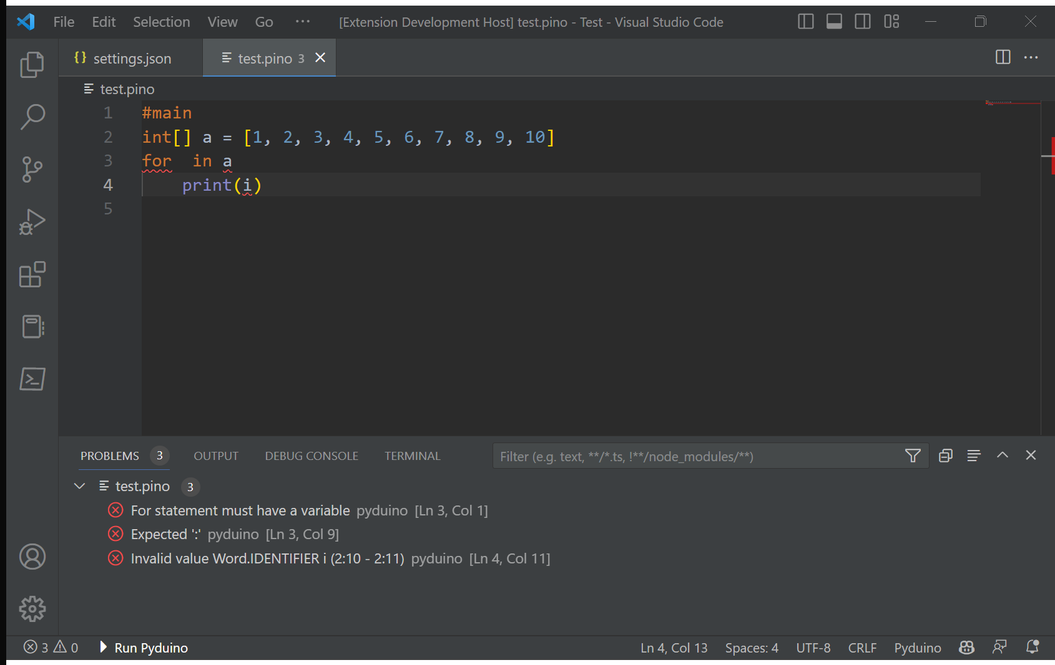

Slide 19
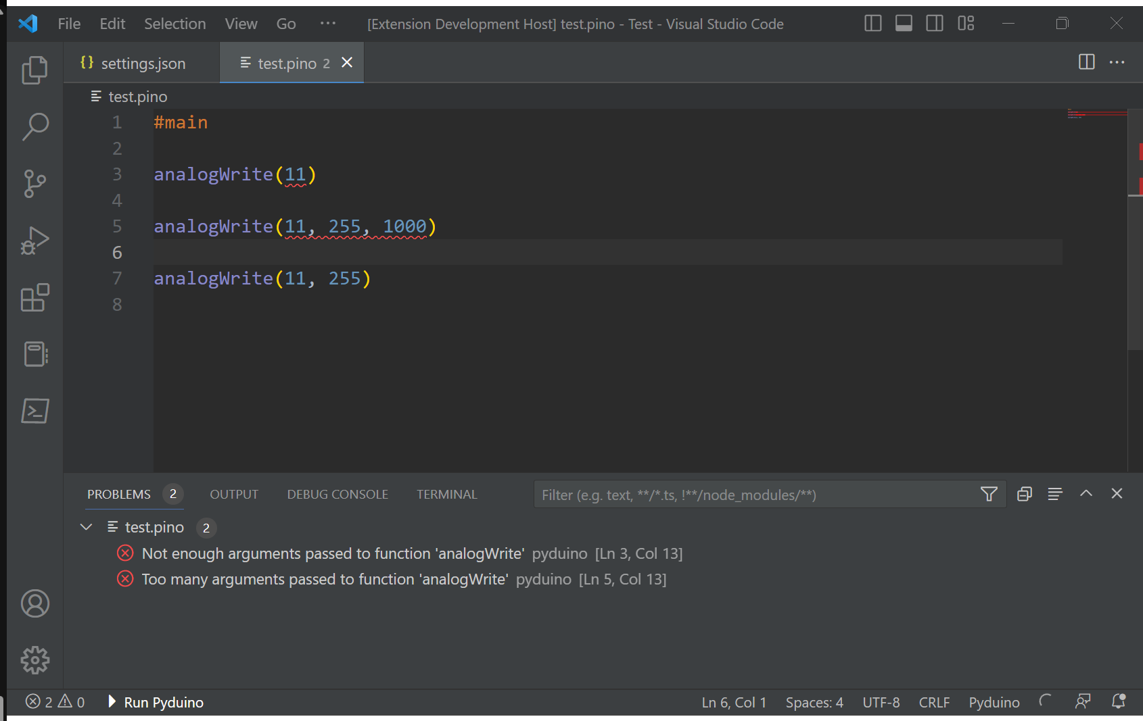

Slide 20
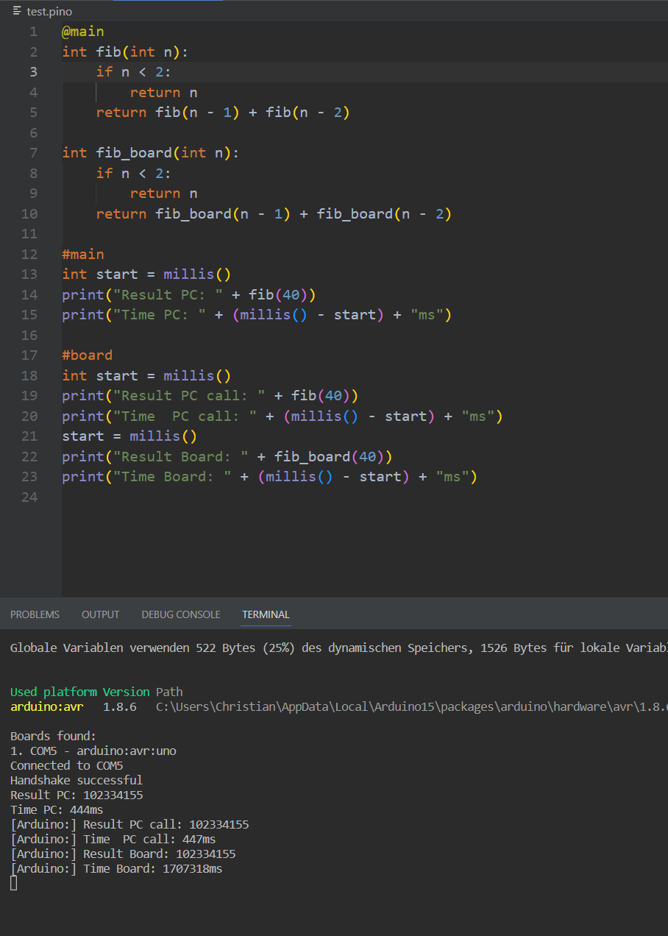

Slide 21
Funktionsaufruf direkt auf dem PC: 444 ms
Funktionsaufruf vom Arduino auf den PC: 447 ms
Funktionsaufruf auf dem Arduino: ca. 28 min

Slide 22
Ausblick
Mehr Features:
Datentypen (z.B. Listen etc.)
Features von Python und Arduino (z.B. Builtins, Bibliotheken)
Objektorientierung (Klassen, Vererbung)
Asynchrone Anfragen und Funktionsaufrufe
Optimierung von Compilieren und hochladen
Eigene IDE
Linux support

